Slide 1
Bài 3:
Phần cứng và cơ sở hạ tầng cho
Điện toán đám mây

Slide 2

Mục tiêu bài học
Giới thiệu các thành phần của cơ sở hạ tầng cho Cloud:
Clients
Security
Network
Services

Slide 3
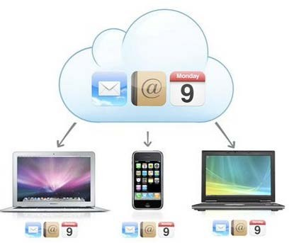
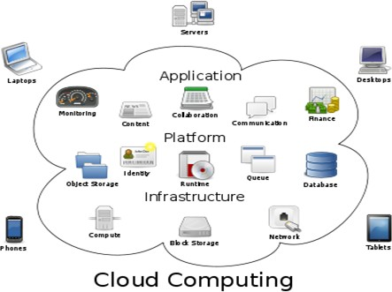
Clients
Làm thế nào để tương tác với Cloud
Cách thức giao tiếp với Cloud của các thiết bị client
An toàn dữ liệu trên Cloud

Slide 4
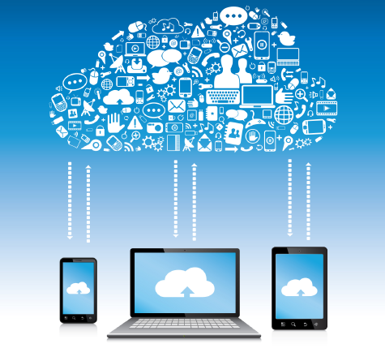
Clients
Đối với Mobile:
Khách hàng sử dụng
điện thoại di động, PDA,
smartphones có thể truy cập vào đám mây giống như khi ngồi tại máy bàn của họ
Tuy nhiên vấn đề dùng mobile để kết nối với cloud sẽ bị hạn chế bởi tính bảo mật và tốc độ truy cập của nhà mạng. Do vậy các kết nối này không được tối ưu hóa
Bài 3: Phần cứng và cơ sở hạ tầng cho Cloud

Slide 5
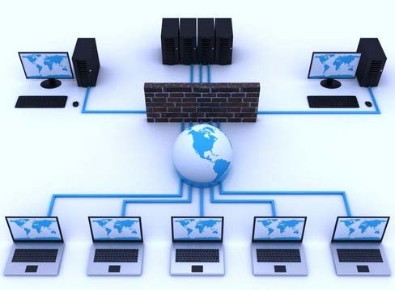
Clients
Đối với máy tính “mỏng”:
Máy tính “mỏng”, như chúng tôi đã đề cập trước đây, là các máy tính của khách hàng mà không có ổ đĩa cứng, không có ổ đĩa DVD-ROM, và chỉ hiển thị những gì trên máy chủ.
Nếu một khách hàng chỉ cần truy cập dịch vụ trên đám mây hoặc truy cập vào một máy chủ ảo hóa thì máy tính “mỏng” là lựa chọn tuyệt vời.
Ngoài ra nó có một mức bảo mật, an toàn cao, bởi vì không
có dữ liệu lưu trữ trên máy tính “mỏng”.

Slide 6
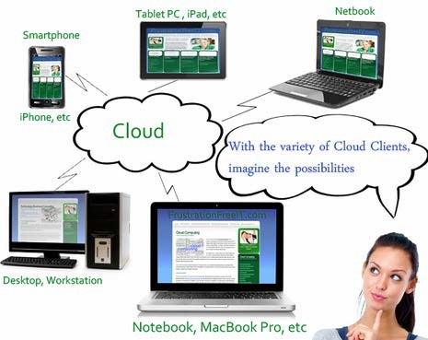
Clients
Đối với máy tính thông thường (laptop, PC):
Là những khách hàng sử dụng máy tính (laptop, desktop)
có khả năng kết nối với các ứng dụng trong Cloud.
Có thể một số ứng dụng đã được cài đặt trên máy client.
Có thể giảm tải bằng cách cài đặt một số ứng dụng có
dung lượng lớn vào Cloud.

Slide 7
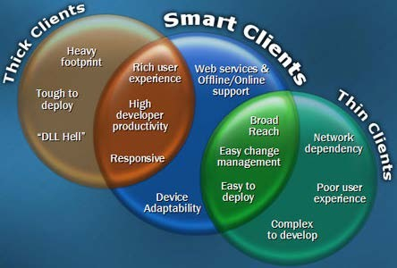
Clients
Đối với máy tính thông thường (laptop, desktop):
Những máy này vẫn có thể kết nối với một máy chủ ảo, tuy nhiên sẽ tốn thêm tiền nếu bạn muốn lưu trữ trên server ảo. Vì vậy chúng ta sẽ lưu một phần dữ liệu trên máy cá nhân để tiết kiệm.
Máy tính cá nhân là sự lựa chọn tốt cho người dùng cần phải duy trì các tập tin trên máy riêng của họ hoặc duy trì các chương trình không tồn tại trên Cloud.

Slide 8
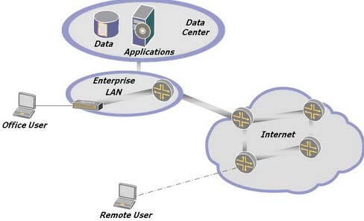

Bảo mật
Bảo mật trên Cloud:
Bảo mật là vấn đề số một khi nói đến Điện toán đám mây
Các vấn đề về bảo mật trên Cloud:
Rò rỉ dữ liệu
Giảm tải công việc
Đăng nhập
Kiểm tra
…
Bài 3: Phần cứng và cơ sở hạ tầng cho Cloud

Slide 9


Bảo mật
Rò rỉ dữ liệu:
Công ty bạn gặp vấn đề về bảo vệ dữ liệu, bởi vì dữ liệu được lưu trữ ở nhiều nơi, như Laptop, Desktop.
Khách hàng sử dụng máy tính xu hướng tải file về và lưu trữ chúng trên ổ đĩa cứng, và lưu trên rất nhiều laptop, do đó khả năng rò rỉ là rất lớn.
Do vậy cần tập trung dữ liệu trên Cloud để tránh rò rỉ.

Slide 10
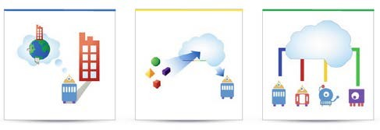
Bảo mật
Giảm tải công việc:
Với khối lượng công việc của một doanh nghiệp, cộng với việc bảo vệ dữ liệu là rất vất vả.
Vì vậy nhiều doanh nghiệp đã đưa dữ liệu lên Cloud, sử dụng dịch vụ bảo mật của Cloud.

Slide 11
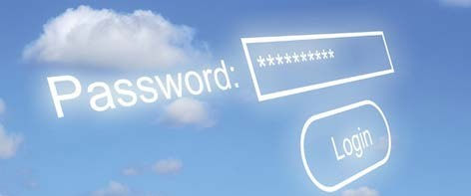
Bảo mật
Đăng nhập:
Yêu cầu đăng nhập là một cách nâng cao khả năng bảo mật.
Kiểm tra:
Cần kiểm tra dữ liệu trước khi upload lên Cloud

Slide 12
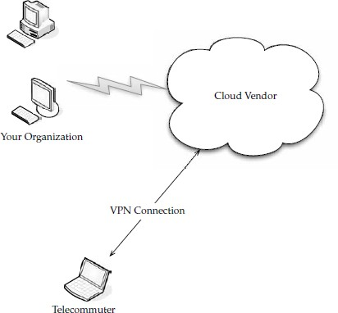
Bảo mật
Sử dụng VPN (Mạng lan riêng ảo):
Cần tạo mạng VPN để đăng nhập vào Cloud

Slide 13
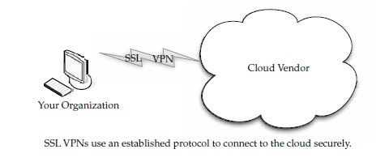
Bảo mật
Sử dụng SSL/TLS VPN:
SSL/TLS VPN (Secure Sockets Layer/Transport Layer Security Virtual Private Network): là một mạng riêng ảo có thể được sử dụng với một trình duyệt web chuẩn. So với VPN truyền thống, một SSL/TLS VPN không yêu cầu bạn phải cài đặt phần mềm trên máy client.
SSL/TLS VPN là một giải pháp bảo mật tuyệt vời vì nó đóng chặt quyền truy cập vào các ứng dụng của bạn một cách đơn giản, hiệu quả, không tốn kém.
Bài 3: Phần cứng và cơ sở hạ tầng cho Cloud

Slide 14
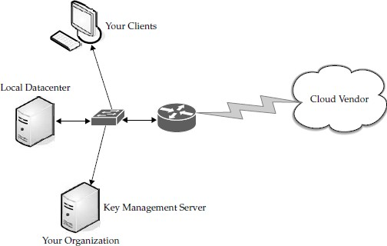
Bảo mật
Sử dụng Key mã hóa:
Khi lưu trữ trên Cloud, sử dụng key mã hóa để bảo vệ dữ liệu.
Các key được sử dụng như:
Transport keys
Authentication keys
Authorization tokens
File encryption keys
Hardware storage keys
Revocation keys
Certificates

Slide 15

Mạng
Tại sao cần dùng mạng:
Để truy cập Cloud, chúng ta cần có mạng internet làm môi trường truy cập, trao đổi thông tin giữa Client và Server
Các công ty khác nhau sẽ có yêu cầu về cloud khác nhau, vì vậy cách kết nối cũng phải khác nhau

Slide 16

Mạng
Mạng internet công cộng:
Internet công cộng là sự lựa chọn cơ bản nhất để kết nối với Cloud.
Đây là kiểu truy cập mà bạn mua dịch vụ từ nhà cung cấp dịch vụ Internet (ISP).
Kết nối sử dụng băng thông rộng
Sử dụng giao thức truyền thông tin cậy Transmission Control Protocol (TCP)

Slide 17
Mạng
Mạng internet công cộng:
Ưu điểm:
Có nhiều người sử dụng
Nhiều nhà cung cấp
Sử dụng các giao thức SSL/TLS, HTTPs an toàn, hiệu quả cao
Chi phí thấp
Nhược điểm:
Khó kiểm soát chất lượng dịch vụ đến người dùng cuối
Độ trễ cao
Hay gặp các sự cố từ nhà cung cấp, cáp,…
Bài 3: Phần cứng và cơ sở hạ tầng cho Cloud

Slide 18



Mạng
Mạng internet tốc độ cao:
Sử dụng tính năng phân phối ứng dụng tiên tiến trên kết nối Internet.
Cải tiến việc sử dụng Cloud (có thể tăng 20% đến 50%) bằng
cách giảm tải các chức năng liên quan đến mạng từ máy chủ.
Mạng sử dụng bộ nhớ đệm và lưu kết quả tìm kiếm trong bộ nhớ đệm làm gia tăng 50% hiệu suất cho End User.
Một số nhà cung cấp dịch vụ:
AT&T Hosting
Citrix NetScaler
F5’s WebAccelerator

Slide 19
Mạng
Tối ưu hóa internet:
Tối ưu hóa cho phép khách hàng truy cập vào các đám mây thông qua mạng Internet công cộng, nhưng tăng cường hỗ trợ tối ưu hóa tốc độ truy cập từ Cloud của nhà cung cấp.
Tối ưu tại các điểm hiện diện, bao gồm:
Tối ưu hóa thời gian thực định tuyến
Một phiên SSL có thể tạm dừng lại để các giao thức và
dung lượng truyền được tối ưu hóa và tái mã hóa.
Một số các ứng dụng logic cư trú trên các điểm hiện diện. Điều này hỗ trợ tốt hơn khả năng mở rộng, khả năng chịu lỗi, và thời gian phản ứng của mạng.
Nội dung thường xuyên truy cập được gửi từ bộ nhớ cache của máy Client nên tốc độ sẽ nhanh hơn.
Bài 3: Phần cứng và cơ sở hạ tầng cho Cloud

Slide 20
Mạng
Site-to-Site VPN :
Lựa chọn thứ tư là để kết nối với các nhà cung cấp dịch vụ Cloud là trực tiếp sử dụng một mạng riêng diện rộng (WAN) (thường là một kết nối MPLS / VPN).
Kết nối này cho phép bảo mật, đảm bảo băng thông, độ trễ nhỏ, ít mất gói tin.
Nhà cung cấp Cloud:
Các nhà cung cấp Cloud sử dụng dịch vụ phân tán trên các đám mây, sử dụng phương thức kết nối kiểu tunnels để đảm bảo băng thông, độ trễ.
Các nhà cung cấp Cloud đang phát triển có thể phải đối mặt với chi phí lớn như chi phí băng thông mạng tăng lên. Các nhà cung cấp lớn, chẳng hạn như Google sẽ tiến hành xây dựng mạng WAN của riêng mình với nhiều điểm ngang hàng với các ISP lớn.

Slide 21
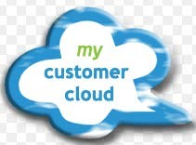
Mạng
Khách hàng sử dụng Cloud:
Các công ty lớn có thể xây dựng cơ sở hạ tầng mạng của riêng mình, trong đó trung tâm dữ liệu được kết nối với cáp quang riêng của họ.
Sử dụng kết nối VPN qua các dịch vụ Internet để tối ưu hóa và tăng tốc độ truy cập.
Các yếu tố liên quan đến tốc độ truy cập Cloud:
Băng thông Internet giữa công ty bạn và Cloud
Thời gian di chuyển (Round trip time) của gói tin từ công ty bạn đến các Cloud
Thời gian phản ứng của Cloud.

Slide 22
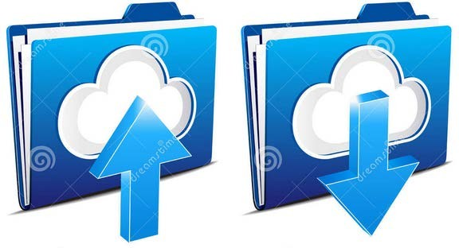
Mạng
Luồng upload và download:
Một yếu tố khác cần xem xét là giao dịch chuyển đối xứng hay không đối xứng.
Nếu kết nối của bạn với đám mây là đối xứng, thì có nghĩa là bạn đang gửi và nhận dữ liệu ở mức tương tự về tốc độ.
Nếu kết nối của bạn là không đối xứng thì tốc độ gửi dữ liệu sẽ chậm hơn nhận dữ liệu.

Slide 23
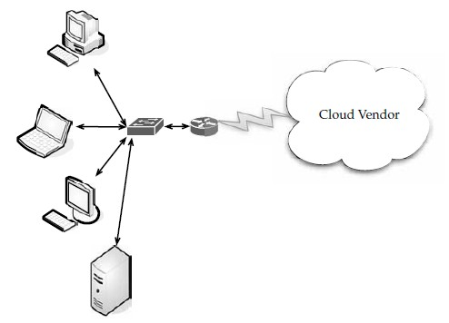
Mạng
Chúng ta cần làm gì?
Phải tính toán được dữ liệu sẽ được di chuyển vào và ra khỏi Cloud.
Cần phải xác định được dung lượng bạn sẽ sử dụng
Cần phải xác định yêu cầu băng thông của bạn để quyết định sử dụng gói dịch vụ internet của ISP.

Slide 24
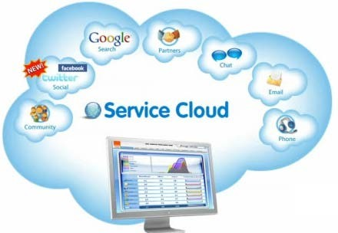
Dịch vụ
Dịch vụ là gì?
Các nhà cung cấp dịch vụ trên Cloud sẽ cung cấp các dịch vụ mà công ty bạn cần sử dụng
Dịch vụ cung cấp cần được nhà cung cấp Cloud cấp tài khoản (OpenID). Dựa trên thông tin về tài khoản này, các ứng dụng có thể xác định ai là người sử dụng và những gì họ được phép làm.
Ví dụ để sử dụng App Engine, Google yêu cầu một tài khoản Google, và Microsoft Azure yêu cầu sử dụng tài khoản Windows Live ID.
Bài 3: Phần cứng và cơ sở hạ tầng cho Cloud

Slide 25
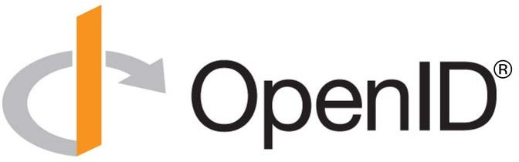
Dịch vụ
Dịch vụ là gì?
OpenID có thể được cung cấp bởi
Google
IBM
Microsoft
Yahoo
Apple
Paypal
Amazon
SaleForce

Slide 26
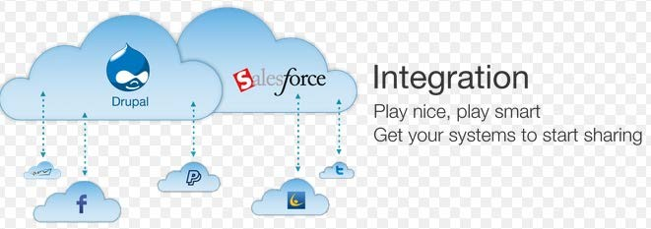
Dịch vụ
Tích hợp dịch vụ:
Các ứng dụng giao tiếp với nhau đã trở nên rất phổ biến. Các nhà cung cấp đưa ra tất cả các loại dịch vụ cơ sở hạ tầng để thực hiện nó, từ những công nghệ như hàng đợi tin nhắn đến các máy chủ tích hợp phức tạp.
Tích hợp dịch vụ trong điện toán đám mây đang ngày càng trở nên quan trọng hơn, nhất là khi nhu cầu sử dụng dịch vụ trên Cloud ngày một gia tăng.

Slide 27

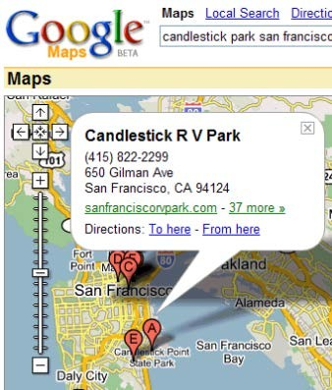
Dịch vụ
Dịch vụ bản đồ:
Các ứng dụng bản đồ đang ngày càng phổ biến trong các ứng dụng web. Ví dụ, địa chỉ khách sạn, nhà hàng hiển thị trên các trang web hoặc cho phép chủ nhà hàng, khách sạn truy cập và cập nhập địa chỉ của họ lên bản đồ.

Slide 28
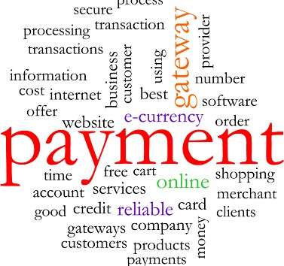
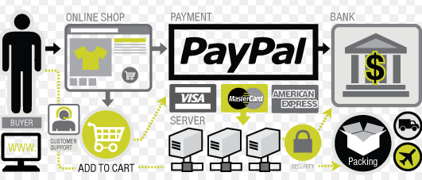
Dịch vụ
Dịch vụ thanh toán trực tuyến:
Hỗ trợ thanh toán trực tuyến của khách hàng.
Bạn có thể đăng ký với một dịch vụ chấp nhận thẻ tín dụng, hoặc sử dụng PayPal. Với dịch vụ thanh toán trực tuyến, khách hàng có thể gửi tiền trực tiếp cho một người, hoặc 1 tổ chức mà bạn muốn.

Slide 29

Dịch vụ
Dịch vụ tìm kiếm:
Hỗ trợ việc tìm kiếm thông tin của người sử dụng.
Một số dịch vụ tìm kiếm nổi tiếng như:
Google Search
Bing
…

Slide 30
Sơ lược về Heroku
Heroku là một môi trường Điện toán đám mây, cung cấp cho bạn các công cụ để có thể thiết kế, xây dựng và phát triển các ứng dụng trên môi trường Cloud.
Một số dịch vụ của Heroku như:
Heroku Sql Console: Cung cấp một sql console cho
phép chúng ta tương tác sql với ứng dụng Heroku.
Heroku Taps: dùng để pull/push database lên heroku
Heroku App: Cho phép quản lý source code trên server của Heroku. Bạn có thể check out code và commit code khi phát triển dự án theo nhóm
…

Slide 31
Tổng kết bài học
SV cần hiểu rõ các thành phần của cơ sở hạ tầng cho Cloud như
Clients
Security
Network
Services

